Slide 1
9.4 运算放大器在信号运算方面的应用
9.4.1 比例电路
9.4.2 加减运算电路
9.4.3 积分运算电路和微分运算电路
9.4.4 对数和反对数运算电路
9.4.5 乘除运算电路

Slide 2
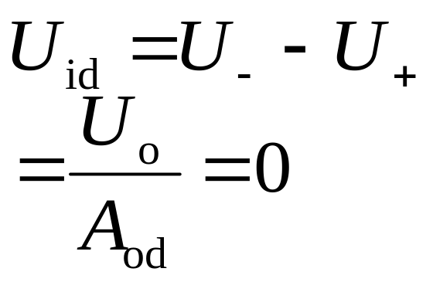
集成运放的两个重要特点:
(1)虚短：理想运放的两输入端之间的电压差为零，即U_{id}=U₋-U₊=0，或U₋=U₊。
这是因为受电源电压限制，输出电压U_{o}为有限值，又因A_{od}→∞，所以：
_
U₋
U_{o}
A_{od}
U₊
+

Slide 3
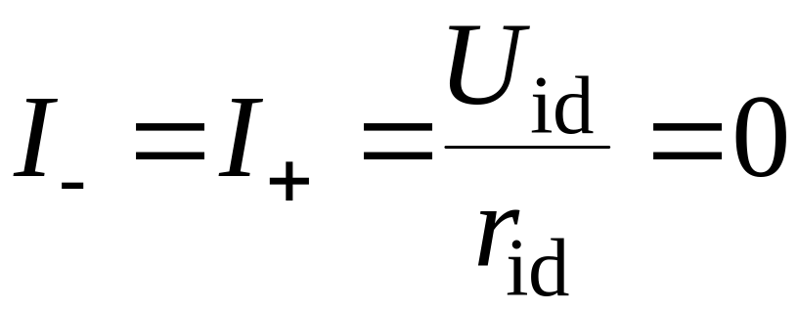
(2)虚断：理想运放的两输入端不取电流，即I₋=I₊=0。
这是因为U_{id}≈0，又因r_{id}→∞，所以：
I₋=0
_
U₋
A_{od}
I₊=0
U₊
U_{o}
+
虚短和虚断

Slide 4
注意：
U₋≈U₊，I₋≈I₊≈0是两条重要结论，用以分折各种运算放大器的线性应用电路。

Slide 5
9.4.1 比例运算电路
1.反相比例电路
R_{f}
I_{f}
R₁
I₋
_
+
I₁
I₊
U_{I}
R_{b}称为输入平衡电阻，选择参数时，应使R_{b}=R₁//R_{f}，使集成运放两个输入端的外接电阻相等，确保其处于平衡对称的工作状态
_
U₊
+
U_{o}
R_{b}
反相比例电路

Slide 6
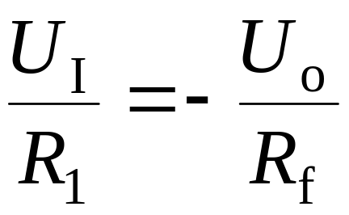
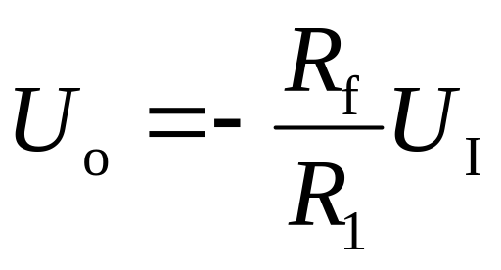
输入输出关系：
R_{f}
I_{f}
R₁
I₋
_
+
I₁
I₊
U_{I}
_
U₊
+
U_{o}
R_{b}
如果R_{f}=R₁，则输出电压与输入电压相位相反，大小相等，称为反相器。
反相比例电路

Slide 7
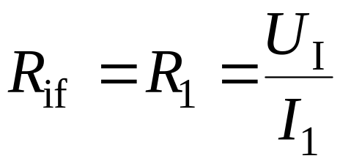
输入电阻、输出电阻：
反相比例电路是电压负反馈，理想情况下
R_{of}=0
R_{f}
I_{f}
R₁
I₋
_
+
输入电阻:
I₁
I₊
U_{I}
_
U₊
+
U_{o}
R_{b}
反相比例电路

Slide 8
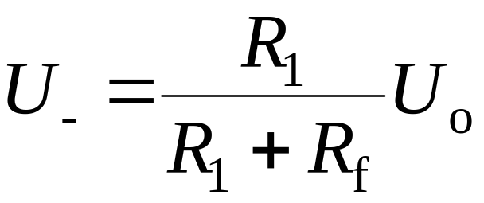
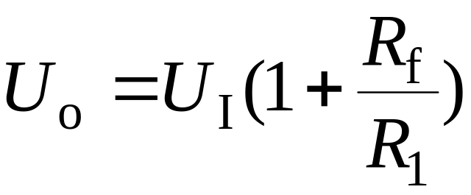
2.同相比例电路
R_{f}
R₁
_
+
+
U_{o}
+
_
R_{b}
U_{I}
_
同相比例电路

Slide 9
R_{f}
R₁
_
+
+
U_{o}
+
_
R_{b}
U_{I}
_
同相比例电路
电路的输出电压与输入电压相位相同，大小成一定的比例关系——同相比例运算。

Slide 10
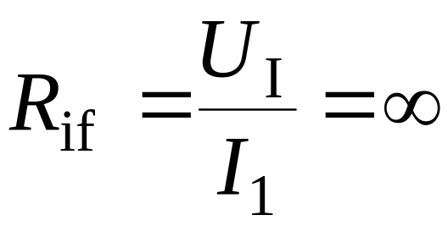
输入电阻、输出电阻：
同相比例电路是电压负反馈，理想情况下
R_{of} = 0
是串联负反馈，所以闭环输入电阻：
R_{f}
R₁
_
+
+
U_{o}
+
_
R_{b}
U_{I}
_
+
_
同相比例电路

Slide 11
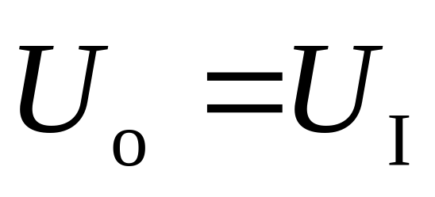
_
+
+
+
U_{o}
_
U_{I}
_
电压跟随器
R_{f}=0，或R₁=∞，A_{f}=1，即输出电压与输入电压大小相等相位相同，这种电路称为电压跟随器(Voltage Follower)。
它具有很大的输入电阻和很小的输出电阻，其作用与晶体管射极输出器相似。

Slide 12
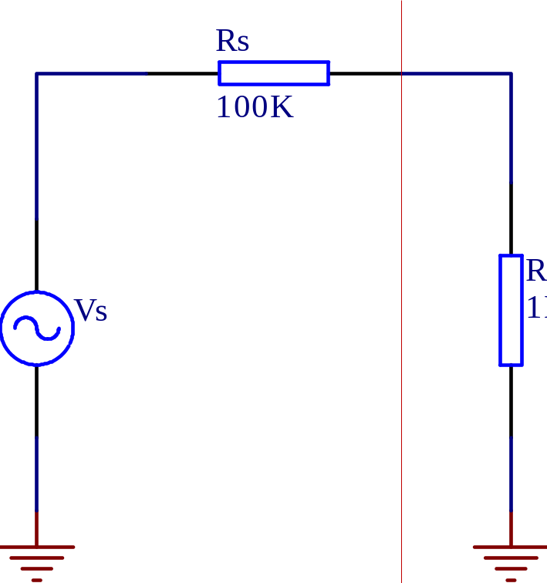
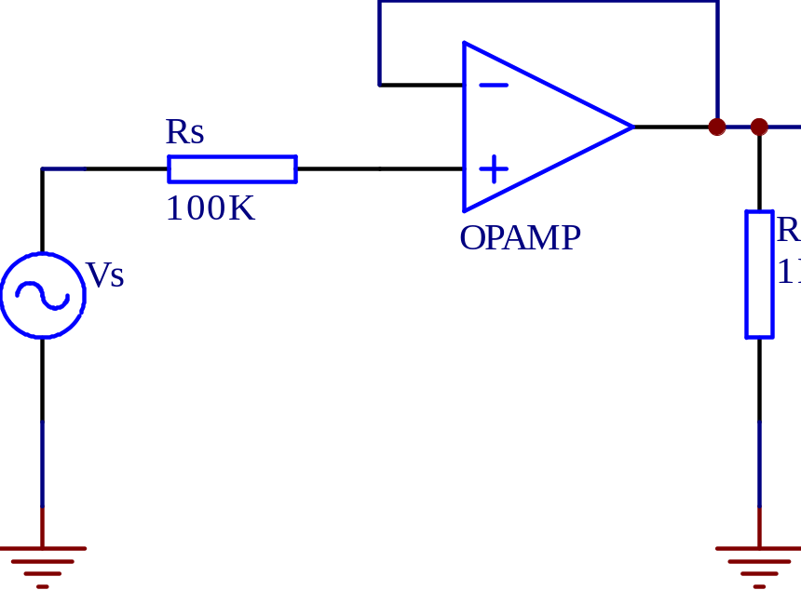
电压跟随器的应用举例:

Slide 13
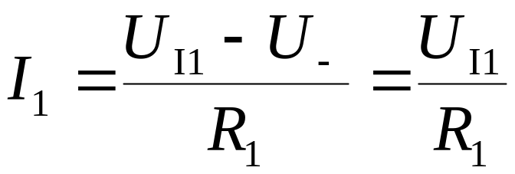
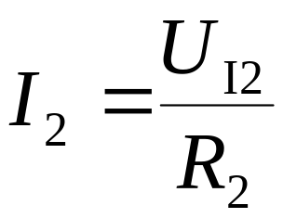
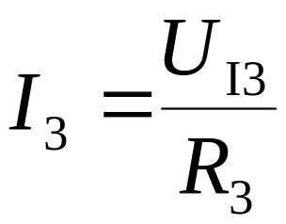
9.4.2 加减运算电路
1. 加法电路
在理想情况下，存在U₋=U₊=0，I_{i}=0，因此可列出：
I_{F} = I₁ + I₂ + I₃
I_{F}
R_{f}
I₁
R₁
_
U_{I1}
I₂
R₂
I_{i}
U_{I2}
A
I₃
R₃
U_{o}
U_{I3}
+
R_{b}
反相加法器

Slide 14
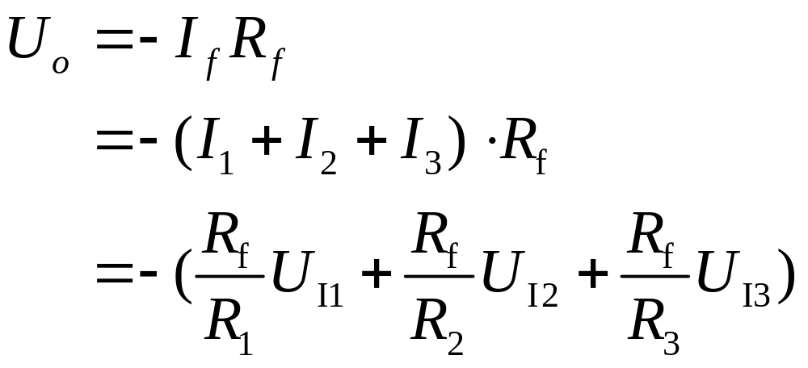
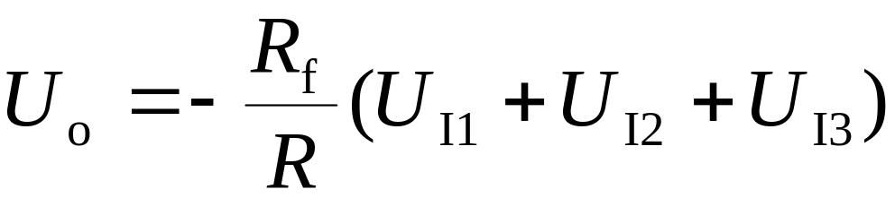
I_{f} = I₁ + I₂ + I₃
如果：R₁=R₂=R₃=R，则：
如果R_{f} = R，则：U_{o}= -(U_{I1}+U_{I2}+U_{I3})

Slide 15
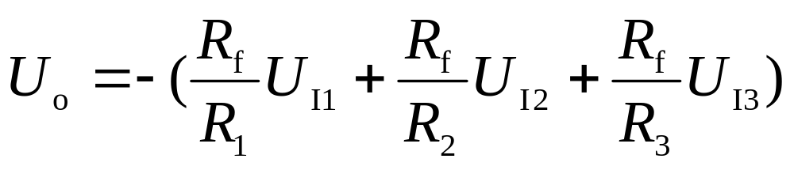
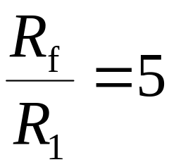
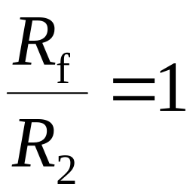
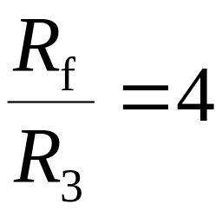
例9.1
要求用一反相加法器实现Y=－(5X₁+X₂+4X₃)运算，输入电阻不低于10kΩ，选定电路中的各电阻。
解：将式Y=－(5X₁+X₂+4X₃)与
比较得：

Slide 16
选R₁=20kΩ，则R_{f}=100kΩ，R₂=100kΩ，R₃=25kΩ。
R_{b}=R₁//R₂//R₃//R_{f}≈10kΩ
100kΩ
20kΩ
_
X₁
100kΩ
Y
X₂
A
X₃
25kΩ
+
100kΩ

Slide 17
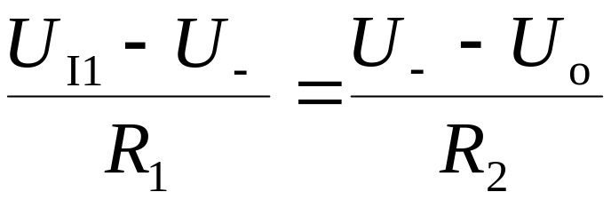
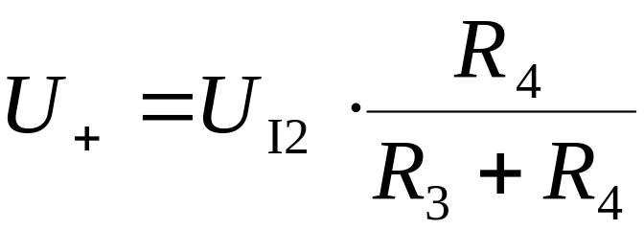
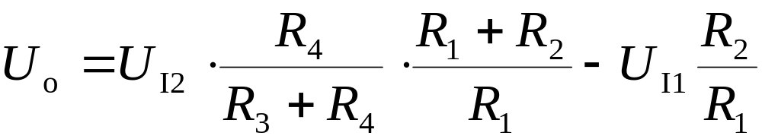
2. 减法电路
理想情况下，I_{i}=0，
U₋=U₊，I₁=I₂
R₁
I₂
R₂
U_{I1}
_
U_{o}
I₁
I_{i}
R₃
A
U_{I2}
+
R₄
差值运算放大器

Slide 18
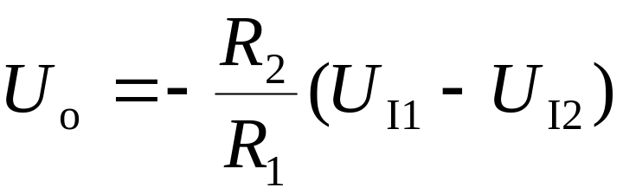
若 R₁=R₃，R₂=R₄ ，则：
输出电压与两个输入电压的差值U_{Id}=U_{I1}－U_{I2}成正比，电路实现了差值运算。

Slide 19
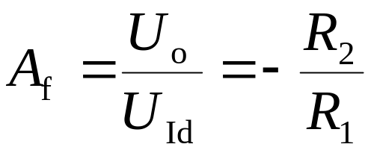
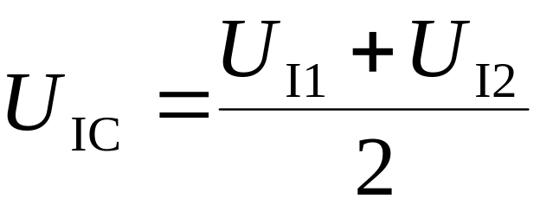
差值运算放大器也称为差动运算放大器。U_{Id}称为差模信号。
R₁
I₂
R₂
U_{I1}
_
差模放大倍数
U_{o}
I₁
I_{i}
R₃
A
U_{I2}
+
输入电压U_{I1}=U_{I2}即输入信号无差值时，输出电压U_{o}=0，
R₄
差值运算放大器

Slide 20
电路对共模信号无放大作用，共模放大倍数为零。
差模放大器放大差模信号，抑制共模信号，不仅用来作减法运算，还广泛地应用于放大具有强烈共模干扰的微小信号。
只有满足R₁=R₃和R₂=R₄的条件，才能实现精确的差值运算，所以必须严格地选配电阻R₁、R₂、R₃和R₄。

Slide 21
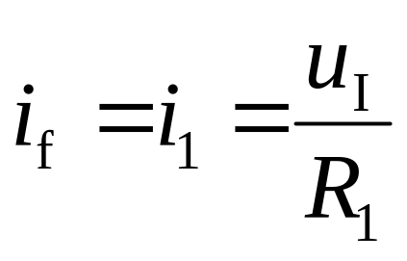
9.4.3 积分运算电路和微分运算电路
1. 积分运算电路
i_{f}
C
理想情况下U₋=U₊=0，
R₁
_
u_{I}
A
i₁
u_{o}
+
R_{b}
假设电容C上初始电压为零，则：
积分运算电路

Slide 22
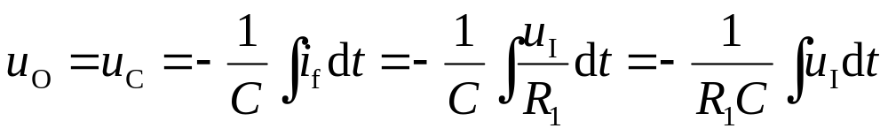
i_{f}
C
R₁
_
u_{I}
A
i₁
u_{o}
+
R_{b}
积分运算电路
即输出电压是输入电压对时间的积分，R₁C称为积分时间常数。

Slide 23
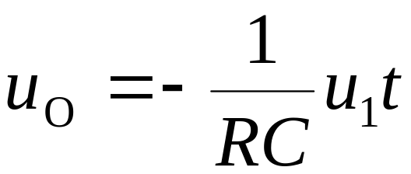
假设输入信号的的波形如图所示，
i_{f}
C
u_{I}
R₁
(a)
_
u_{I}
t
A
t₁
t₂
i₁
u_{O}
u_{o}
+
t
(b)
R_{b}
u_{o}
①理想
积分运算电路
积分电路输入输出波形
在u_{I}=U_{I} (t₁<t<t₂)期间，
u_{O}线性下降

Slide 24
i_{f}
C
u_{I}
(a)
R₁
_
t
u_{I}
t₁
t₂
A
u_{O}
i₁
t
u_{o}
+
(b)
R_{b}
①理想
积分电路输入输出波形
积分运算电路
在u_{I}=0(t≥t₂)期间，u_{O}保持不变。

Slide 25
u_{I}
(a)
t
t₁
t₂
u_{O}
t
(b)
②实际
①理想
积分电路输入输出波形
在实际积分电路中，u_{O}将按图2曲线的规律变化，这主要是因为实际集成运放的开环放大倍数和输入电阻不是无穷大，还有电容器C的漏电等原因造成的。

Slide 26
2.微分运算电路
在电路结构上将积分电路中R_{f}与C的位置互换，就组成微分器(Differentiator)，如图所示：
C
i_{f}
R_{f}
_
u_{I}
u_{A}
i_{C}
u_{o}
+
R_{b}
微分运算电路

Slide 27
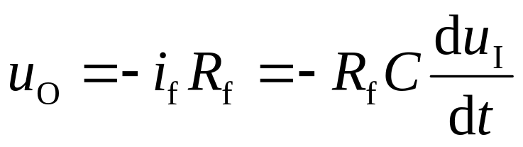
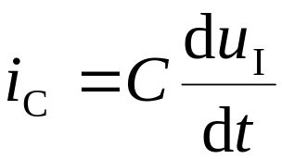
C
i_{f}
R_{f}
_
u_{I}
u_{A}
i_{C}
u_{o}
+
R_{b}
微分运算电路
理想情况下，U₋=U₊=0，i_{C}=i_{f}，所以有：
即输出电压是输入电压的微分。R_{f}C称为微分时间常数。

Slide 28
u_{I}
(a)
t
0
u_{O}
t
0
(b)
微分器的输入输出波形
当输入阶跃电压时，t=0时，输出电压仍为一个有限值；随后由于电容C被充电，输出电压按指数规律衰减到零，如图所示。

Slide 29
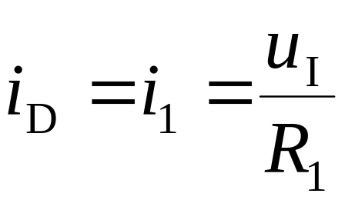
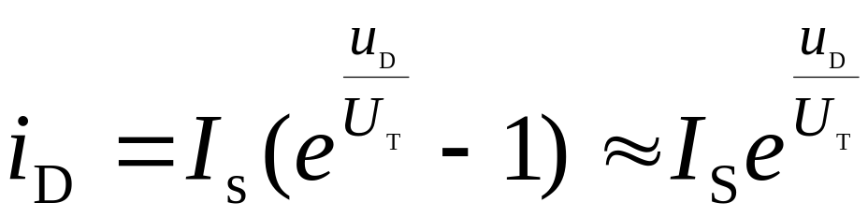
9.4.4 对数和反对数运算电路
1.对数运算电路
i_{D}
R₁
u_{D}
_
u_{O}=－u_{D}
u_{I}
i₁
u_{o}
+
由二极管的伏安特性方程
R_{b}
对数运算电路

Slide 30
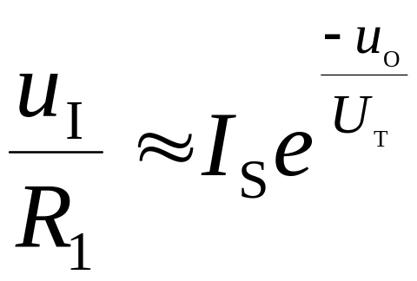
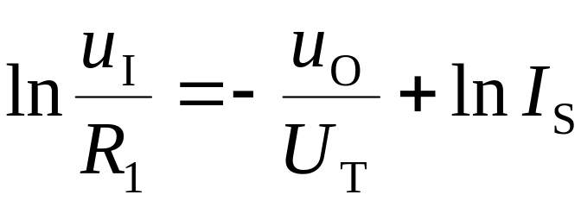
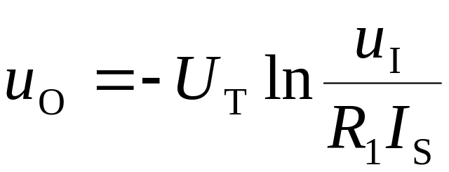
i_{D}
两边取对数，得：
R₁
u_{D}
_
u_{I}
i₁
u_{o}
+
R_{b}
对数运算电路
输出电压与输入电压成对数关系。

Slide 31
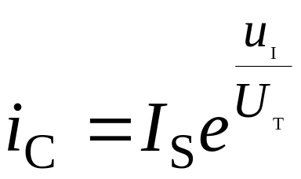
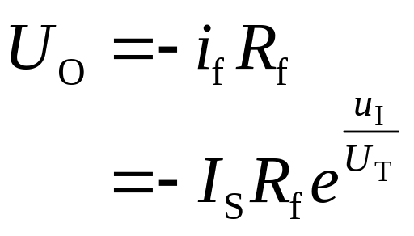
2.反对数运算电路
理想情况下，当输入电压为正时有：u_{I}=u_{BE}
R_{f}
i_{C}
i_{f}
_
u_{I}
T
u_{o}
+
R_{b}
反对数运算电路
输出电压与输入电压成指数关系。

Slide 32
9.5 运算放大器在信号处理方面的应用
9.5.1 有源滤波器
9.5.2 采样保持电路
9.5.3 电压比较器

Slide 33
在自动化、计算机过程控制中，经常需要进行信号处理，如信号的滤波、信号的采样和保持、信号幅度的比较等。
用集成运算放大器来完成上述工作，简单易行。
在有源滤波和采样保持电路中，运算放大器一般工作在线性区。
在信号幅度的比较方面，运算放大器工作在非线性区。

Slide 34
9.5.1 有源滤波器
滤波器是一种选频网络。它能选出有用的信号，抑制无用的信号，使得一定滤波范围内的信号顺利通过，衰减很小，而此频率范围以外的信号不易通过，衰减很大。
在信号处理、数据传送和干扰的抑制等方面，经常用到具有选频作用的电路。

Slide 35
与只含有RLC元件的无源滤波器相比，运算放大器和RC网络组成的有源滤波器具有以下优点：
首先，不用电感元件，没有电感所固有的非线性特性、磁场屏蔽、损耗、体积和重量过大、不经济等特点。
其次，具有一定的信号增益和缓冲作用，无须考虑级联时的匹配问题。
但是，运算放大器的带宽有限，只能在不太宽的频带内工作，多用于几十千赫一下频率范围。

Slide 36
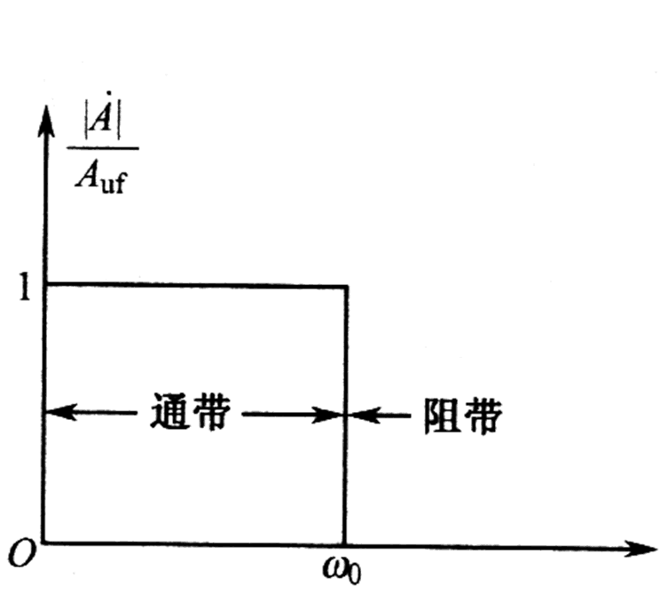
1.低通滤波器
低频能通过而高频不能通过的滤波器称为低通滤波器。

Slide 37
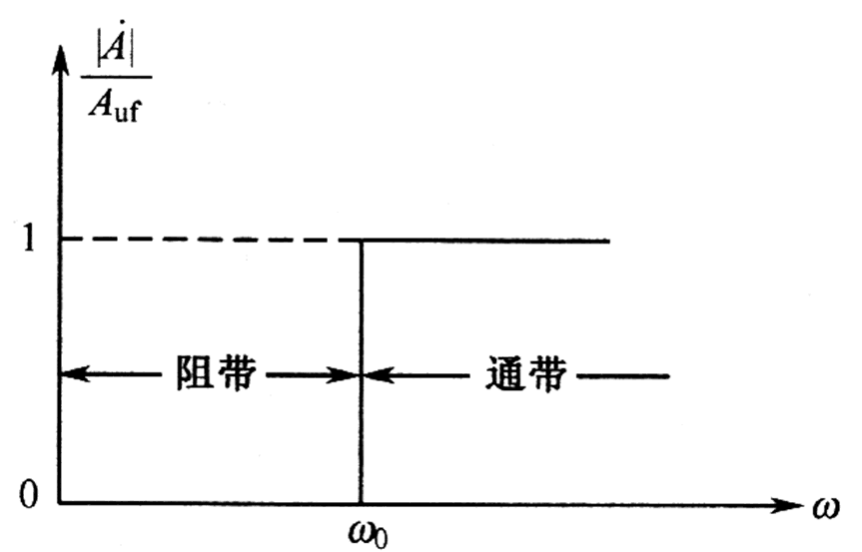
2 高通滤波器
与低通滤波器相反，高通滤波器用来通过高频信号，抑制和衰减低频信号。

Slide 38
3 带通和带阻滤波器
带通滤波器只允许某一频带内的信号通过，而比通频带下限频率低和比上限频率高的信号都被阻断。
带阻滤波器与带通滤波器的性能恰好相反，即在规定的频带内，信号不能通过，而在其余频率范围内，信号能顺利通过。

Slide 39
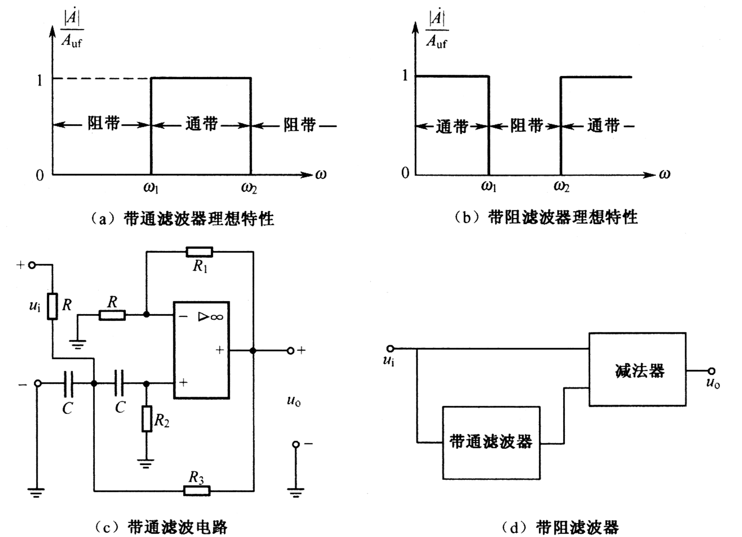

Slide 40
9.5.2 采样保持电路
欲使模拟信号转化成数字信号，供计算机系统处理，采样保持电路必不可少。
它根据数字指令来决定自己的工作方式，通常用逻辑电平1代表采样指令，逻辑电平0代表保持指令。
采样指令要求对输入信号采样，并使电路输出跟踪输入，保持指令要求电路将该指令发出瞬间的输入信号保存下来，直到收到新的采样指令为止。

Slide 41
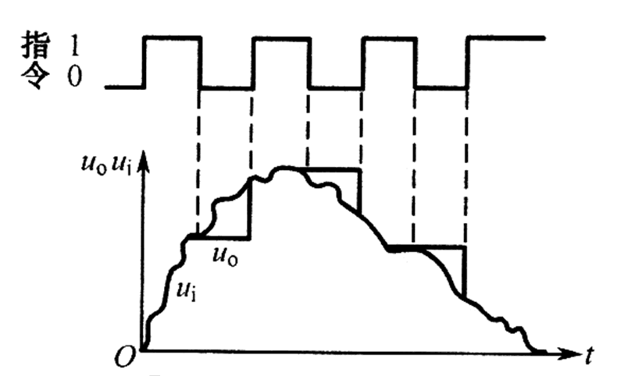
基本采样保持电路理想特性

Slide 42
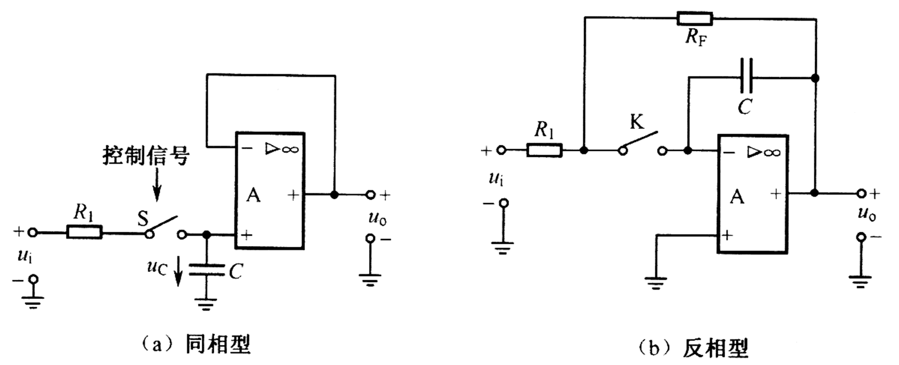
1 基本采样保持电路的组成与工作原理
采样保持电路由模拟开关、模拟信号存储电容、缓冲放大器三部分组成。

Slide 43
以（a）为例，图中S是一模拟开关，当控制信号是高电平时，开关闭合，电路处于采样周期，U_{i}对存储电容C充电，Uo=Uc=Ui，输出电压跟随输入电压变化。当控制电压变为低电平时，开关断开，电路处于保持周期，因电容无放电回路，故Uo=Uc，这样采集到的数值将保持一定的时间。

Slide 44
2 采样保持电路的精度和速度分析
对采样保持电路的主要要求是精度和速度。
为提高采样保持电路的精度和速度，可从元件和电路设计两方面入手。

Slide 45
9.5.3 电压比较器
电压比较器将一个模拟量的电压信号和一个参考电压进行比较，用来判断输入信号电位之间的相对大小，此时运算放大器工作在非线性区。
进行幅度比较时，输入信号是连续变化的模拟量，输出电压只有两个状态：高电平或低电平。

Slide 46
专用集成比较器和通用运算放大器相比，主要差别如下：
首先，比较器的一个重要性能指标是响应时间，一般应低于20ns。专用集成比较器BG307的响应时间为20ns。普通放大器的响应时间与放大器的上升速率及增益-带宽积有关，因此，必须选择这两项指标都高的通用运算放大器作为比较器，并尽量不使用相位补偿电容，由此来提高响应速度。

Slide 47
其次，当在比较器的后面连接数字电路时，专用集成比较器无须添加任何元件，就可以直接连接。但对通用运算放大器而言，必须对输出电压采取箝位措施，使它的高低输出电位满足数字电路逻辑电平的要求。

Slide 48
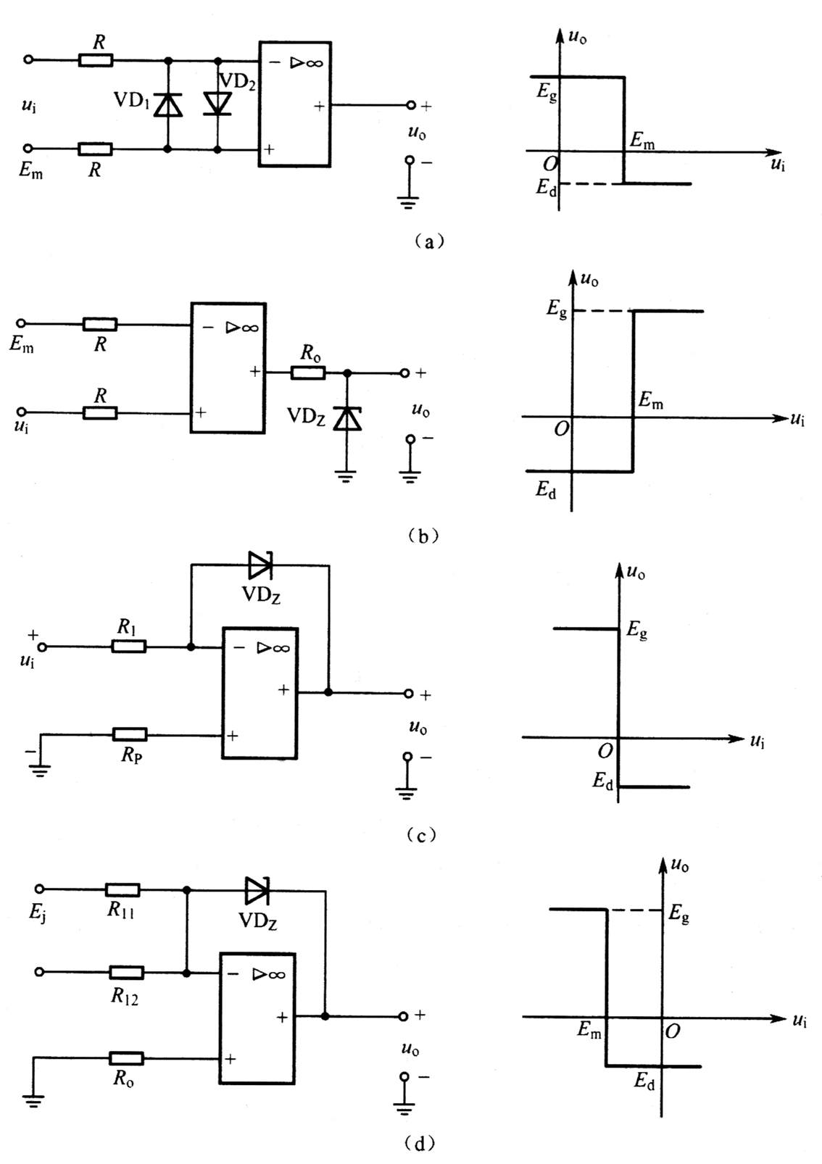

Slide 49
9.6 运算放大器在波形发生器方面的应用
在自动化设备和系统中，进行性能测试和信息传送，离不开一定的波形作为测试和传递的依据。
运算放大器工作在线性区。作为放大环节，再配以一定的选频网络，即可产生正弦波振荡。
运算放大器工作在非线性区。作为开关元件，输出电压只有两个状态，用于产生矩形波和锯齿波。

Slide 50
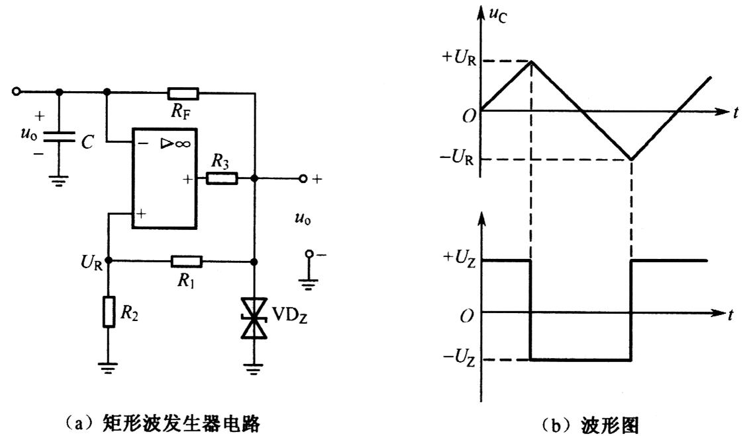
1 矩形波发生器

Slide 51
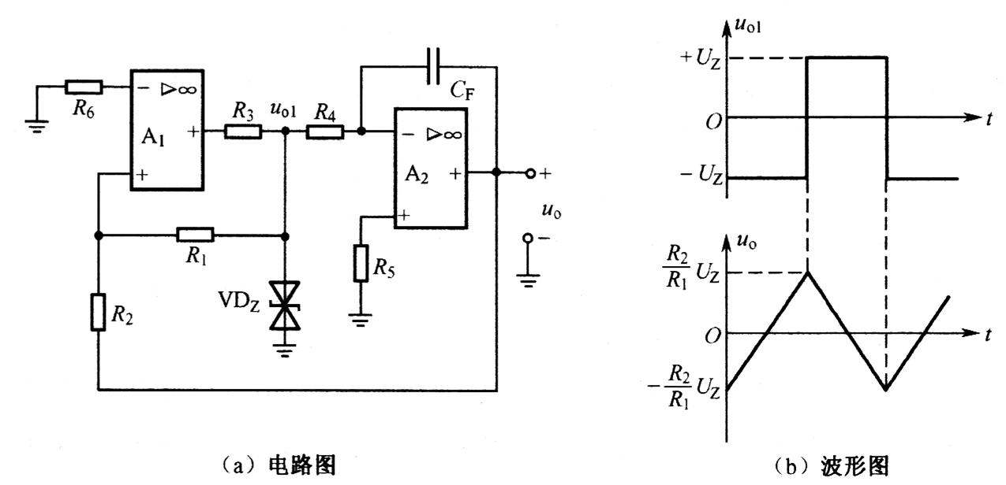
2 三角形波发生器

Slide 52
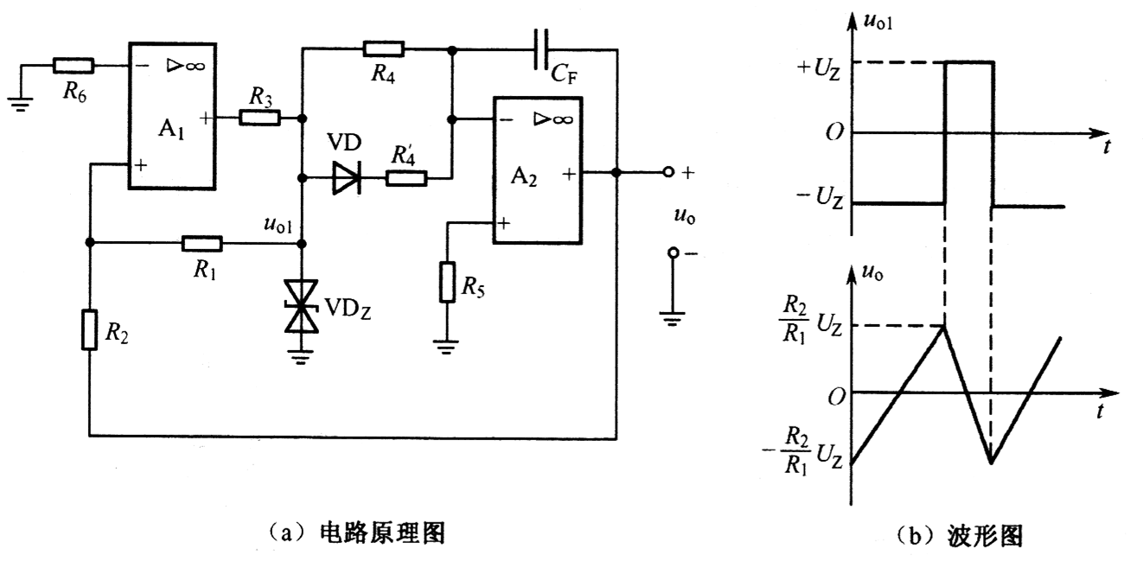
3 锯齿波发生器

Slide 53
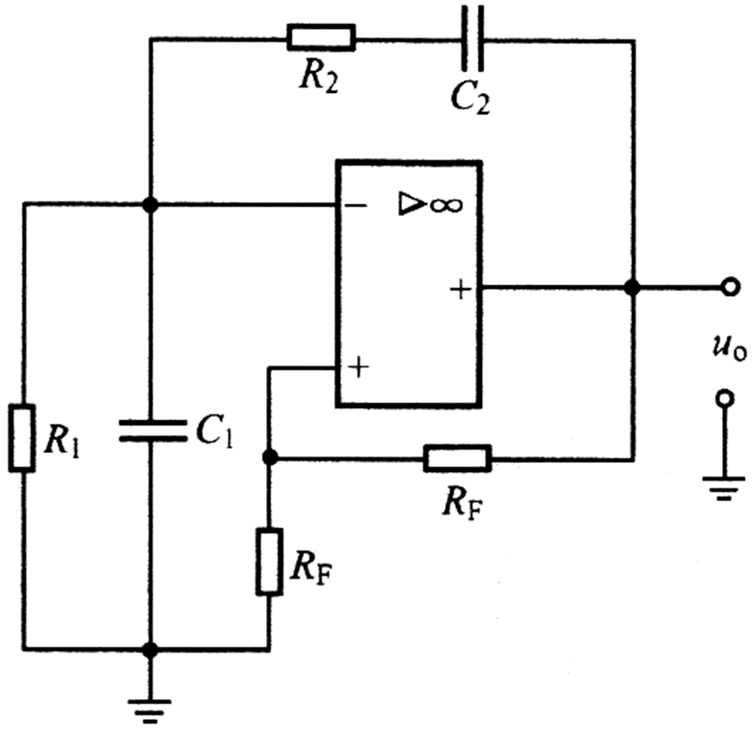
4 正弦波发生器

Slide 54
信号的运算、处理及波形发生电路（2）

Slide 55
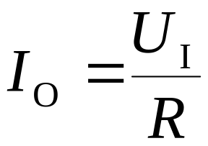
一、 电压、电流变换电路
1 电压-电流变换器
目的：输入电压U_{I}→输出电流I_{O}。
这是电流串联负反馈放大电路。理想情况下，U₊=U₋，I₊=I₋=0，所以有：
R₁
U₊
+
U_{I}
_
I_{O}
+
U₋
R_{L}
U_{O}
_
(a)
R
负载上的输出电流I_{O}与输入电压U_{I}成正比。
缺点：负载不接地。
电压-电流变换器

Slide 56
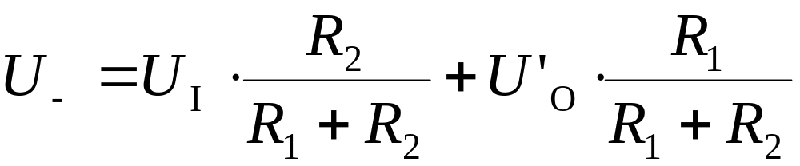

R₂
R₁
改进：负载R_{L}接地。其中R₃、R₄和R_{L}构成正反馈。
U_{I}
_
U₋
U’_{O}
+
R₃
U₊
理想情况下，电路处于线性工作状态，U₋=U₊，I₊=I₋=0，有：
+
R₄
I_{O}
R_{L}
U_{O}
_
(b)
电压-电流变换器

Slide 57



R₂
R₁
U_{I}
_
U₋
U’_{O}
+
R₃
U₊
+
R₄
I_{O}
R_{L}
U_{O}
_
(b)
电压-电流变换器
负载电流I_{O}和输入电压U_{I}成正比，实现了线性变换。

Slide 58
2 电流-电压变换器
R_{F}
目的：输入电流I_{S}→输出电压U_{O} 。
电压并联负反馈电路。由图可得：
U_{O}=－I_{S}R_{F}
I_{F}
_
U₋
I_{O}
+
I_{s}
+
U₊
U_{O}
R_{b}
R_{L}
_
电流-电压变换器
输出电压U_{O}与输入电流I_{S}成正比，达到了电流-电压线性变换的目的。

Slide 59

R_{F}
I_{F}
若负载R_{L}是固定不变的，则可得：
_
U₋
I_{O}
+
I_{s}
+
U₊
U_{O}
R_{b}
R_{L}
_
电流-电压变换器
负载上的电流I_{O}与输入电流I_{S}成正比，所以该电路也可作为电流放大电路。

